Slide 1
Структура валовой продукции сельского хозяйства
в Республике Татарстан за 2016 год, млрд.руб.

Slide 2
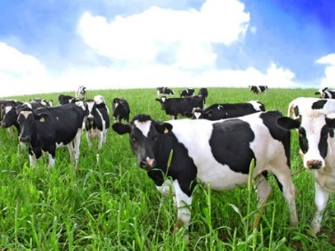
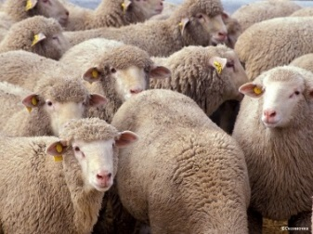
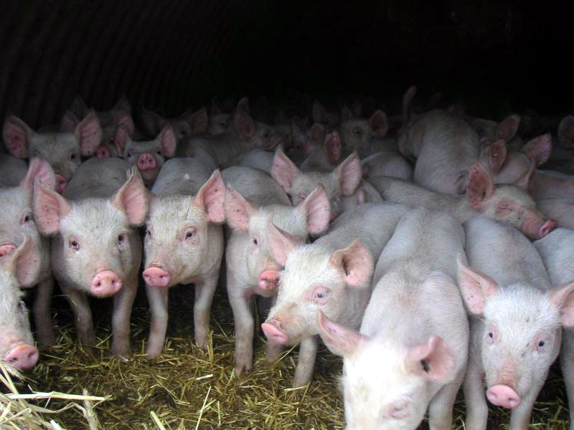
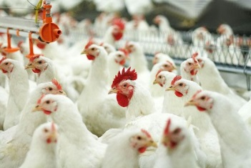
Поголовье скота и птицы в ЛПХ
на 01.04.2017г.
Овцы и козы, гол.
338172
98,3%
Птица, тыс.гол.
Свиньи, гол.
1865
48576
100,2 %
98,6%

Slide 3
Господдержка личных подсобных хозяйств на 2017 год
Направление поддержки | Бюджет РТ, млн.руб. | Бюджет РФ, млн.руб. | Итого, млн.руб.
Субсидии ЛПХ по строительству мини-ферм молочного направления | 60 |  | 60
Субсидии ЛПХ на приобретение товарного и племенного поголовья нетелей и первотелок | 15 |  | 15
Субсидии ЛПХ на приобретение товарного КРС (коровы, нетели) за пределами Республики Татарстан | 20 |  | 20
Субсидии ЛПХ на приобретение молодняка птицы (индеек, гусей, уток, цыплят-бройлеров) | 15 |  | 15
Субсидии на приобретение кормов для содержания кобыл старше 3-х лет | 15 |  | 15
Субсидии ЛПХ на проведение ветеринарных профи-лактических мероприятий по обслуживанию коров | 25 |  | 25
Кредиты малым формам хозяйствования | 40 | 170 | 210
Итого | 190 | 170 | 360

Slide 4
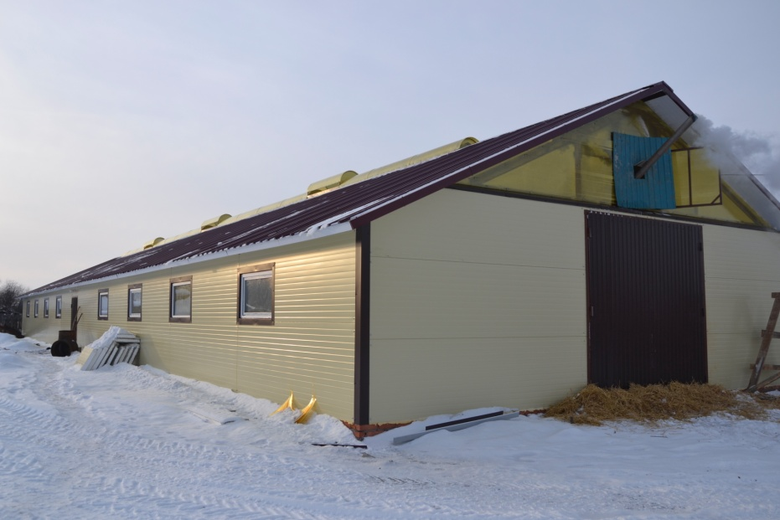
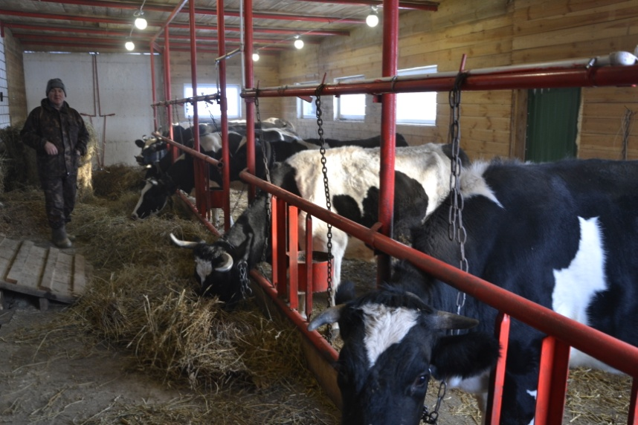
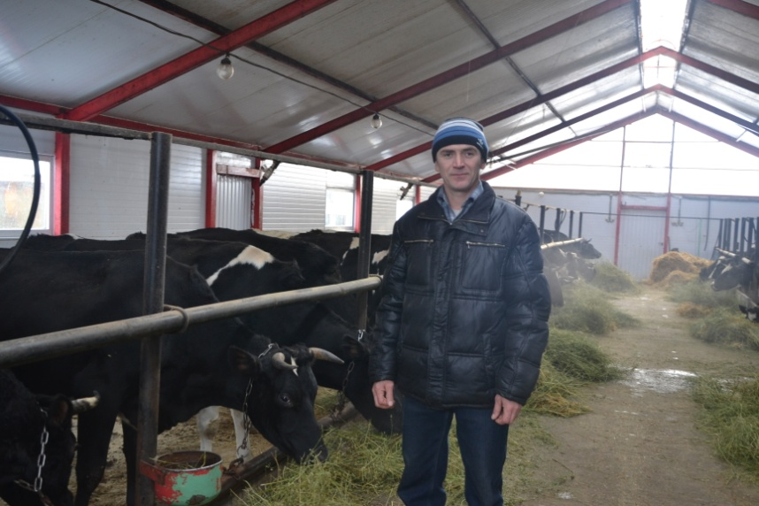
Строительство мини-ферм
Получили субсидии на строительство мини-ферм:
в 2015г 351 ЛПХ на 70 млн.р.
в 2016г 473 ЛПХ на 80 млн.р.
5

Slide 5
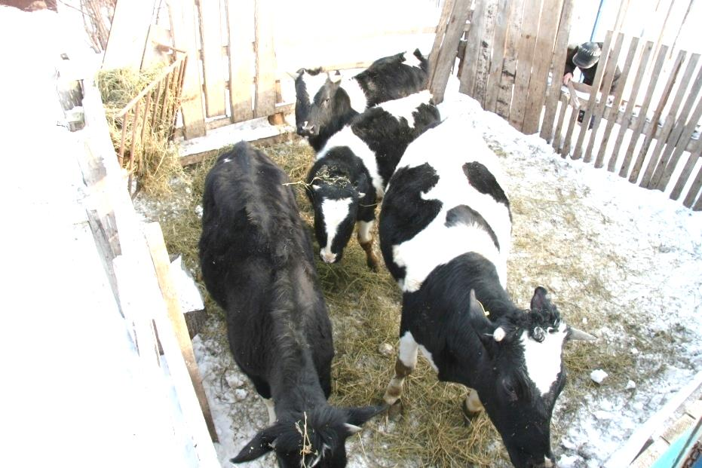
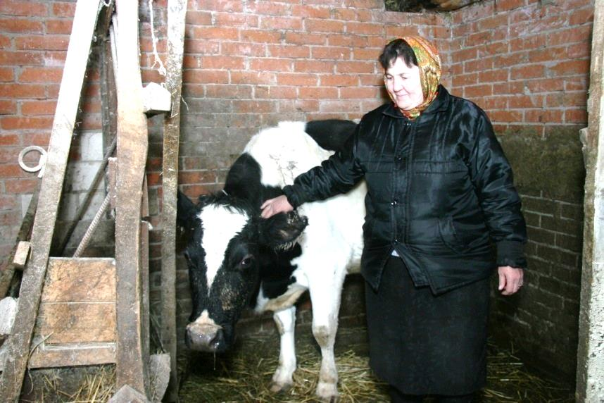
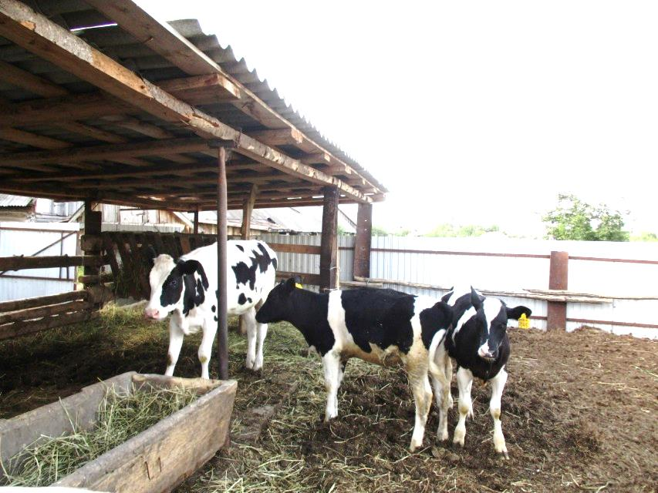
Субсидии на приобретение нетелей
За 2015-2016 годы ЛПХ приобретено 917 голов нетелей и первотелок с субсидированием их стоимости на 14,1 млн.руб.
7

Slide 6
Строительство мини-ферм ЛПХ (МФ)
Предельный размер субсидий:
ЛПХ
для МФ по содержанию не менее 8 коров – 200 тыс. Р
для МФ по содержанию не менее 5 коров – 120 тыс. Р, не более 70% от смет. стоимости строительства.
районная
комиссия
Основные условия предоставления
субсидий:
новое строительство не ранее 2016 года
капитальное строение на ленточном фундаменте и из новых материалов
отдельно стоящее здание с готовностью не менее 50% строительства
наличие коров на 1 янв. 2017г.:
+ для МФ по содержанию не менее 8 коров – 3 головы
+ для МФ по содержанию не менее 5 коров – 2 головы
завершение строительства в течении 6 месяцев после получения субсидий
наполнение скотом по мощности в течении последующих 6 месяцев:
для МФ по содержанию не менее 8 голов – дополнительно 5 головами коров
для МФ по содержанию не менее 5 голов – дополнительно не менее 3 головами коров
обязательств сохранения поголовья ЛПХ в течение 5 лет
соответствие
условиям программы
районная
комиссия
документы
Исполнит. Комитет
сельского
или городского поселения
УСХиП
муницип. района
МСХ и П
РТ
документы
документы
10 дней
10 дней
перечисление субсидий
на лицевые банковские счета
ЛПХ-2 дн
перечисление
субсидий
3 дн

Slide 7
Покупка товарного и племенного поголовья
нетелей и первотелок ЛПХ
С/х организация,
имеющая статус ЮЛ
Предельный размер субсидий:
товарной нетели и первотелки – 15 тыс. Р
племенной нетели и первотелки – 20 тыс. Р
приобретение товарной и племенной нетели и первотелки за пределами РТ – 30 тыс. Р, но не более 50% затрат от стоимости приобретенного поголовья
покупка
скота
ЛПХ
Основные условия предоставления
субсидий:
Заявление с приложением документов
документы, подтверждающие затраты: копии договора купли-продажи, товарно-транспортной накладной, платежных документов, заверенных банком-плательщиком, акта приема-передачи, дополнительно ЛПХ представляет:
копию ветеринарной справки и свидетельства
покупка скота в 2017 году только через с/х организации, имеющие статус ЮЛ
предельное количество приобретаемого поголовья не более 5 голов на одно ЛПХ
Обязательство сохранить поголовье в течении 5 лет
Исполнит. Комитет
сельского
или городского поселения
УСХиП
муницип. района
МСХ и П
РТ
документы
документы
10 дней
10 дней
перечисление субсидий
на лицевые банковские счета ЛПХ
2 дн
перечисление
субсидий
3 дн

